Slide 1
MATLAB-based Picture Scanning Tool
成员：李志颖
时间： 2024年12月13日

Slide 2
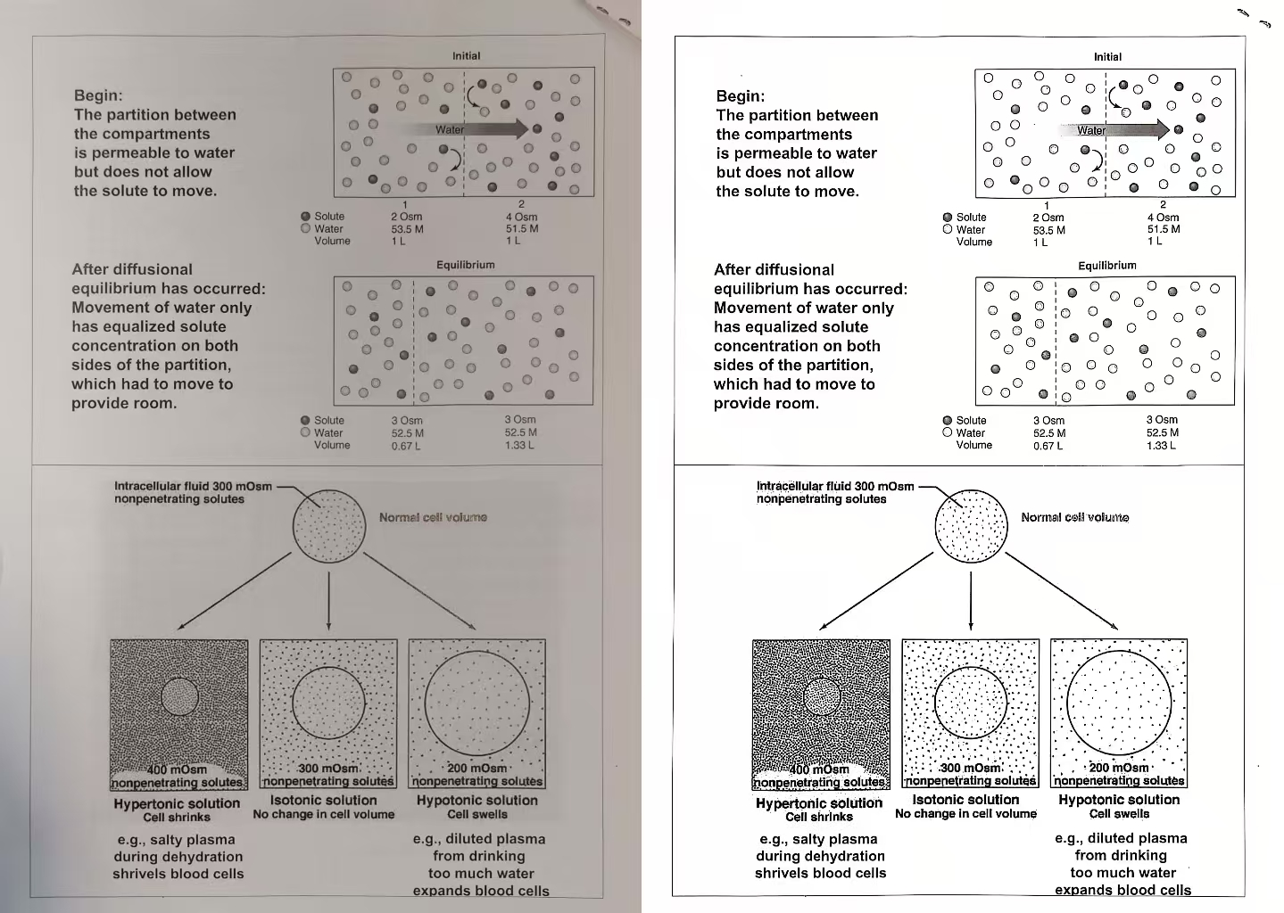

Background
随着数字化办公的普及，文档扫描软件成为工作和学习的重要工具。
用户需要高效、便捷地将纸质文档转换为数字文档。
通过复现“扫描全能王”的功能，掌握关键技术：图像矫正，边缘识别

Slide 3
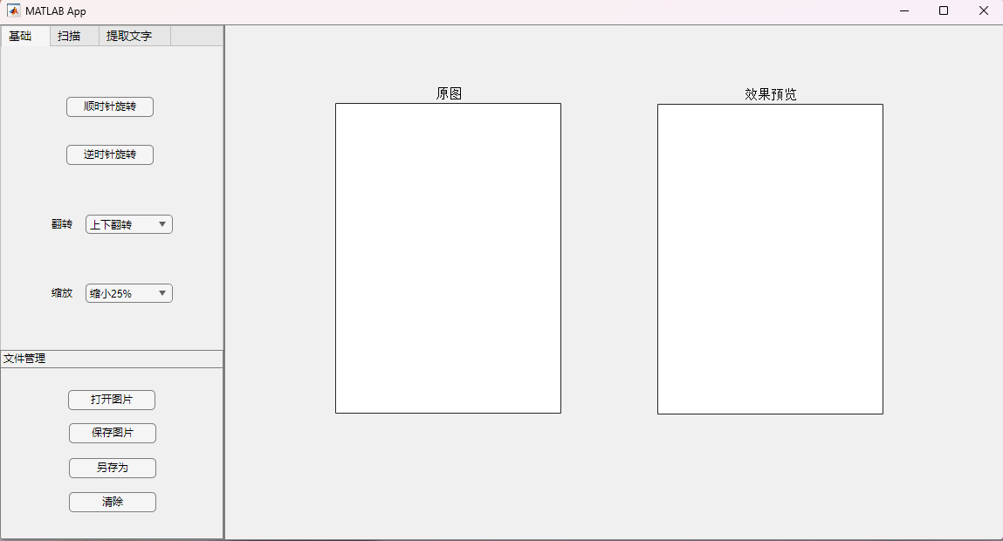
UI Design
功能区
展示区
文件区

Slide 4
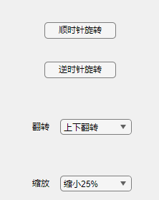
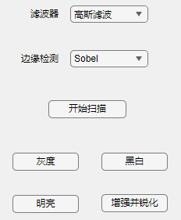
Outline
导入图片
图片旋转
图片处理
图片翻转
图片缩放
边缘检测
图片扫描
透射矫正
滤镜选择
OCR

Slide 5
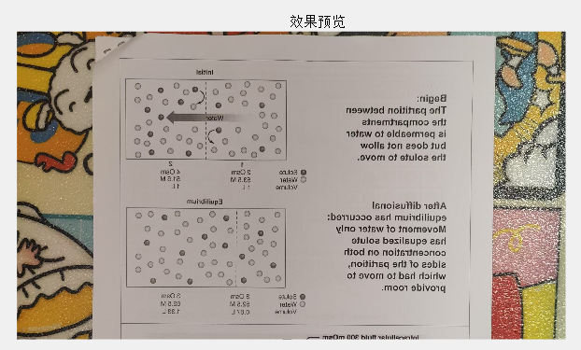
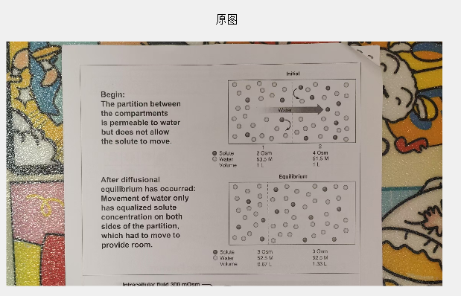
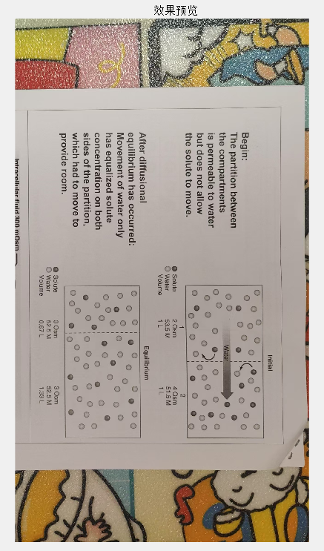
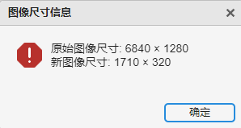
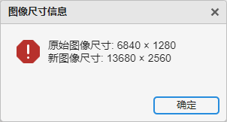
Function - Image Process
图片翻转
上下翻转
vertical = flip(im,1);
左右翻转 horizontal = flip(im,2);
原始图像
左右翻转
图片旋转
顺时针旋转
rotate=imrotate(im,-90);
逆时针旋转
rotate=imrotate(im,-90);
图片缩放
缩小25% S = imresize(im, 0.25, 'nearest');
缩小50% S = imresize(im, 0.5, 'nearest');
放大2倍 S = imresize(im, 2, 'nearest');
放大4倍 S = imresize(im, 4, 'nearest');
顺时针旋转
缩小25% / 放大2倍

Slide 6
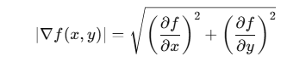
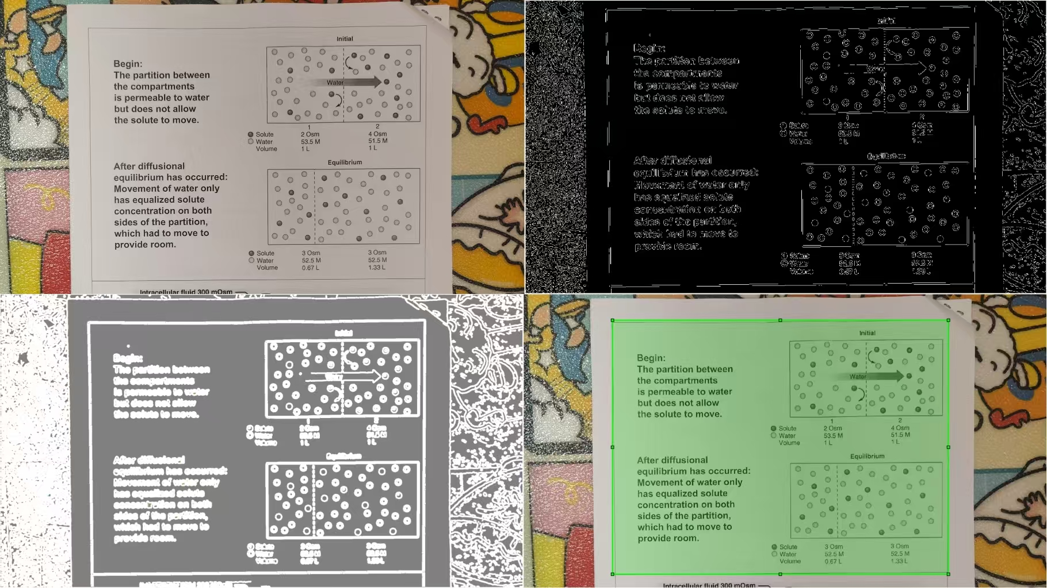
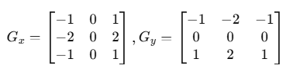
Function - Image Scan
边缘检测
边缘
边缘是指图像中灰度值变化显著的区域。
当梯度幅值超过一定阈值时，该点被认为是边缘点。
图像平滑（降噪）
边缘检测前必须进行平滑处理，以减少噪声干扰。常见方法包括：高斯滤波，中值滤波，双边滤波等。
边缘检测算子
边缘检测常用的算子基于一阶或二阶导数：Sobel算子，Prewitt算子等。
边缘连接与提取
[B, L] = bwboundaries(edges, 'noholes');
边缘检测流程

Slide 7
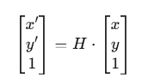
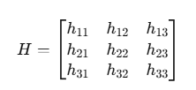
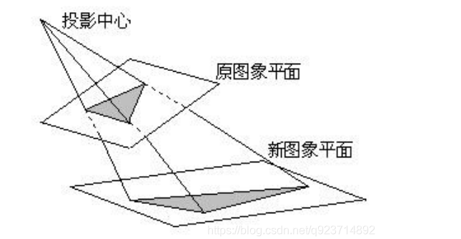
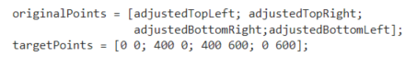
Function - Image Scan
透射矫正
透视变换是一种 投影变换（Projective Transformation），通过仿射变换和透视矩阵实现两组平面点之间的映射。
点的匹配
计算透视变换矩阵
根据原始点和目标点，使用算法求解 3×3 的透视变换矩阵 𝐻
图像变换
利用透视变换矩阵 𝐻，对每个像素点重新映射坐标位置，并生成校正后的图像。
透射矫正原理图

Slide 8
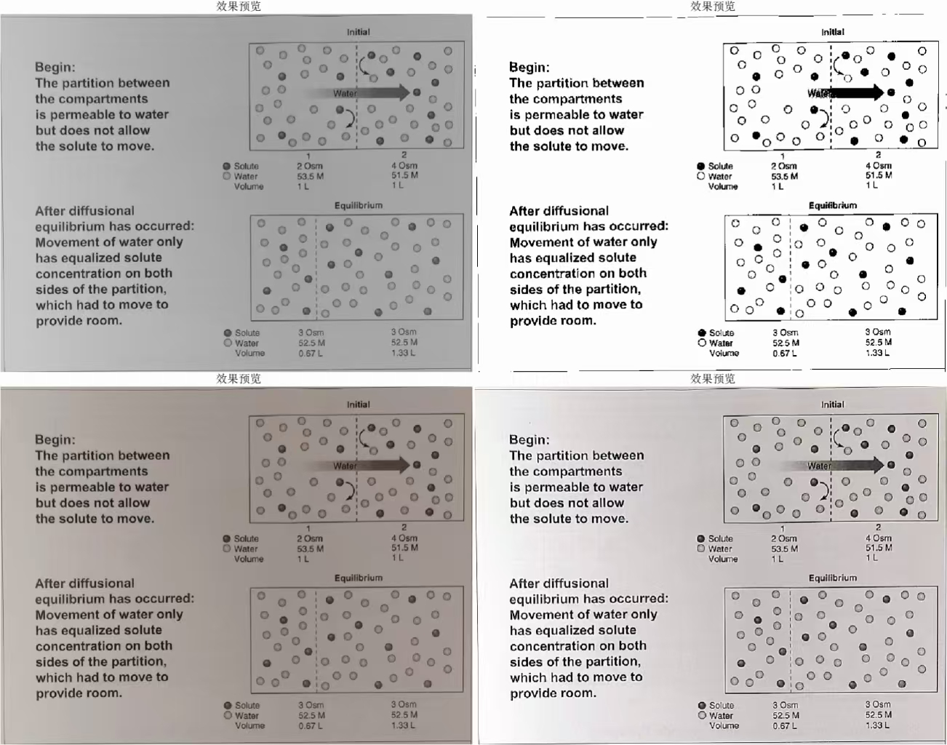
Function - Image Scan
滤镜选择
灰度化
将彩色图像转换为灰度图像，仅保留亮度信息，去除色彩信息。
黑白化
将灰度图像转换为黑白图像，通过自适应阈值判断每个像素属于前景还是背景。
增亮
通过调整图像的亮度级别，使图像整体更明亮。
增强并锐化
对图像进行对比度增强，使图像的亮暗部分分布更加清晰。通过锐化操作提高图像的边缘清晰度。
扫描结果图

Slide 9
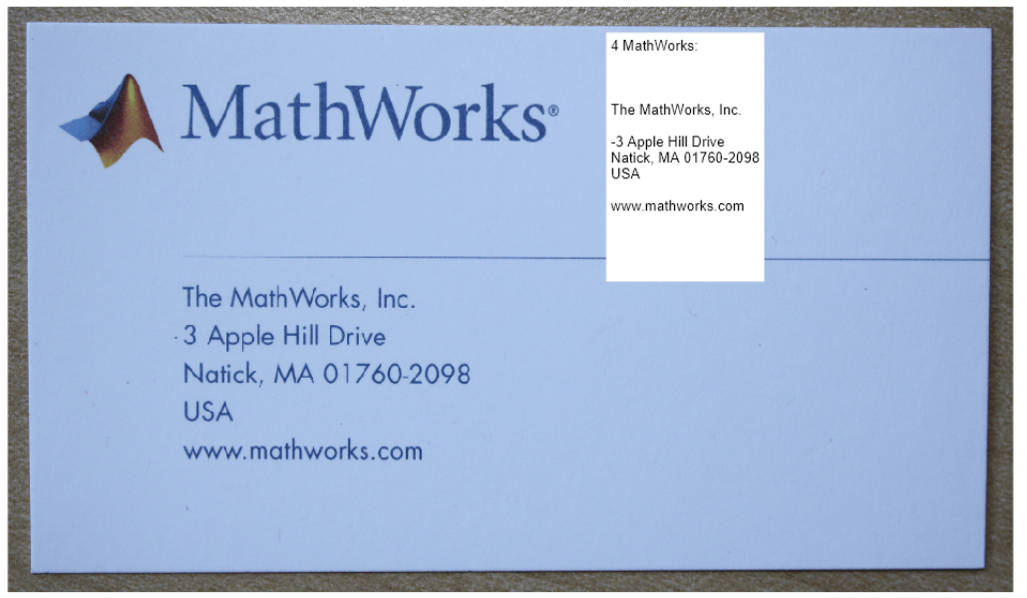
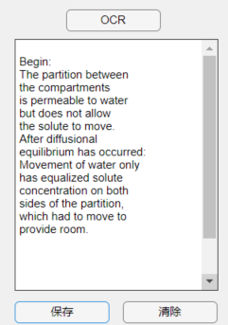
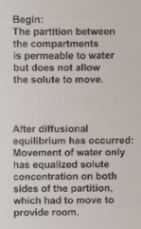
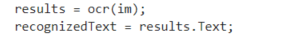
Function - OCR
OCR 提取结果

Slide 10
Discussion
1. 扫描软件的必要性
在现代社会，文档扫描已成为日常生活中的一项基本需求，尤其是在工作和学习中，电子化文档的使用变得越来越普及。在如今的信息时代，文档扫描不仅仅是对纸质文件的数字化，更是高效工作和信息流通的重要工具。
2. 传统图像处理技术的局限性
尽管传统的图像处理方法（如灰度化、二值化、边缘检测等）能够处理扫描文档的基本需求，但它们在许多复杂情况下仍然存在一些局限性：
去除噪声和摩尔纹的困难
文档褶皱和透视变形
图像清晰度不足
3. 未来改进方向
随着深度学习技术的快速发展，许多先进的扫描软件开始结合深度学习算法，极大地提升了扫描文档的效果。
深度学习通过卷积神经网络（CNN）自动识别并去除扫描文档中的摩尔纹，恢复更清晰的图像。
利用生成对抗网络（GAN）修复图像，去除褶皱和透视失真，实现自动矫正。
高清晰度扫描：通过超分辨率算法（如SRCNN），深度学习可以提高低分辨率图像的清晰度和细节。

Slide 11
THANK YOU!
李志颖
时间： 2024年12月13日

